Slide 1
تصنيف أبحاث تكنولوجيا التعليم
المحاضرة الثانية

Slide 2
سنتناول اليوم
البحث العلمي في مجال تكنولوجيا التعليم.
نظريات مجال تكنولوجيا التعليم.
تصنيف الأبحاث في مجال تكنولوجيا التعليم.

Slide 3
ما هي التكنولوجيا؟
المواد
الأدوات
الإنسان
التكنولوجيا

Slide 4
تكنولوجيا التعليم
أجهزة تعليمية
مواد تعليمية
قوى بشرية
استراتيجيات تعليمية
نظرية و بحث
تصميم
إنتاج
مجال تكنولوجيا التعليم
تقويم
المواد
الأدوات
الإنسان
التكنولوجيا

Slide 5
تعريف مجال تكنولوجيا التعليم
النظرية والتطبيق في تصميم العمليات والمصادر وتطويرها واستخدامها وادارتها وتقويمها من أجل التعلم.

Slide 6
مجال تكنولوجيا التعليم
التطوير:
تقنيات المواد السمعية.
تقنيات المواد البصرية.
التقنيات المعتمدة على الحاسب.
التقنيات المدمجة.
الإستخدام:
استخدام الوسائل.
نشر الإبتكارات.
البنية القائمة.
السياسات والأنظمة.
النظرية
والتطبيق
التصميم:
تصميم النظم التعليمية.
تصميم الرسائل.
تصميم الإستراتيجيات.
خصائص المتعلم.
الإدارة:
إدارة المشروع.
إدراة المصادر.
إدارة نظم نقل الرسالة.
إدراة المعلومات.
التقويم:
تحليل المشكلة.
القياس المحكي المرجع.
التقويم التكويني.
التقويم الإجمالي.

Slide 7
البحث العلمي في مجال تكنولوجيا التعليم
النشاط العلمي المنظم للكشف عن الحقائق المرتبطة بالعمليات المتعددة لمصادر المعرفة العلمية وعلاقتها بعناصر المجال ومكوناته, ووصف هذه الحقائق وتفسيرها, وضبطها والتوقع باتجاهات الحركة فيها.

Slide 8
نظريات مهمة في مجال تكنولوجيا التعليم
نظرية النظم
نظرية الإتصال
نظريات التدريس
نظريات التعلم

Slide 9
نظريات التعلم
النظرية المعرفية
النظرية المعرفية المجالية
النظرية المعرفية البنائية
النظرية السلوكية
نظرية الإشراط الكلاسيكي (بافلوف)
نظرية المحاولة والخطأ (ثورندايك)
نظرية الإشراط الإجرائي (سكنر)
نظرية التعلم بالإقتران (بجثري)
نظرية التعزيز (كلارك)
النظرية المعرفية الإجتماعية
نظرية معالجة المعلومات

Slide 10
نظريات التدريس
نماذج وفق الإتجاه المعرفي
التعلم الإكتشافي
أنماط التعلم عند جانييه
نماذج وفق الإتجاه السلوكي
التعليم المبرمج
التعلم الإتقاني

Slide 11
نظرية الإتصال
المستقبل
المرسل
ا لوسيلة
الرسالة
التغذية الراجعة

Slide 12
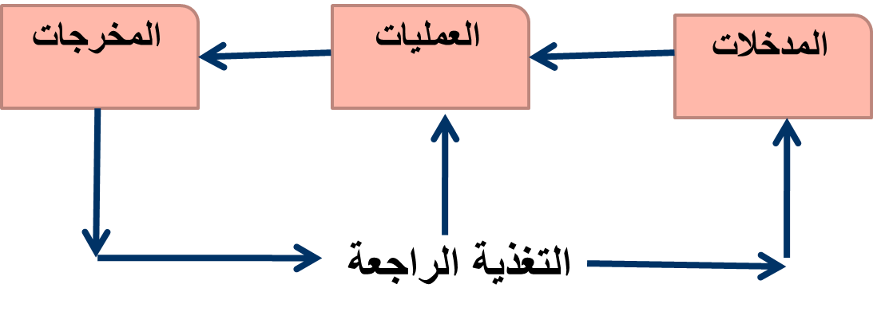
نظرية مدخل النظم

Slide 13
أهداف البحث العلمي في مجال تكنولوجيا التعليم
تطوير المعرفة العلمية (النظرية والتطبيقية ) في مجال التخصص.
تأصيل العلاقة بين عناصر تكنولوجيا التعليم ومجالاتها.
تأصيل العلاقة بين النظم التعليمية الفرعية أو العمليات التعليمية الأخرى.
تطوير الأداء والمهام والمهارات الخاصة بمجالات تكنولوجيا التعليم.
متابعة التطور التكنولوجي في مجالات العلوم المختلفة واختبار علاقتها بتكنولوجيا التعليم.

Slide 14
تصنيف أبحاث مجال تكنولوجيا التعليم

Slide 15
تصنيف أبحاث مجال تكنولوجيا التعليم
تصنيفها بناء على وظائف تكنولوجيا التعليم:
التصميم
التطوير
الإستخدام
الإدارة
التقويم

Slide 16
تصنيف أبحاث مجال تكنولوجيا التعليم
تصنيفها بناء على أهداف البحث:
الدراسات الكشفية أو الاستطلاعية.
الدراسات الوصفية.
الدراسات التجريبية.

Slide 17
تصنيف أبحاث مجال تكنولوجيا التعليم
تصنيفها بناء على نوع المصادر:
تصميم المصادر وتطويرها واستخدامها وادارتها وتقويمها, ودراسة توظيف المصادر وعلاقتها بالحواس المختلفة في المواقف التعليمية المختلفة ومع فئات متباينة.

Slide 18
تصنيف أبحاث مجال تكنولوجيا التعليم
تصنيفها بناء على خصائص المتعلمين.

Slide 19
تصنيف أبحاث مجال تكنولوجيا التعليم
تصنيفها بناء على المستحدثات التكنولوجية.

Slide 20
نشاط صفي
قومي مع مجموعتك بتصنيف الأبحاث السابقة لطالبات قسم تقنيات التعليم.
مدة النشاط 15 دقيقة

Slide 21
التكليف الأول
مطلوب منك حصر ثلاث دراسات (عربية وإنجليزية) في كل مجال من مجالات تكنولوجيا التعليم (التصميم والتطوير والاستخدام والإدارة والتقويم) مشيرة إلى النظريات المستخدمة في هذه الدراسات.
سلمي الواجب مطبوعا كما سيتطلب منك عرضه داخل القاعة, مع مراعاة معايير تقييم التكليف الأول.
من خلال بحثك المبدئي شكلي فكرة مبدئية لاتجاهك البحثي.

Slide 22
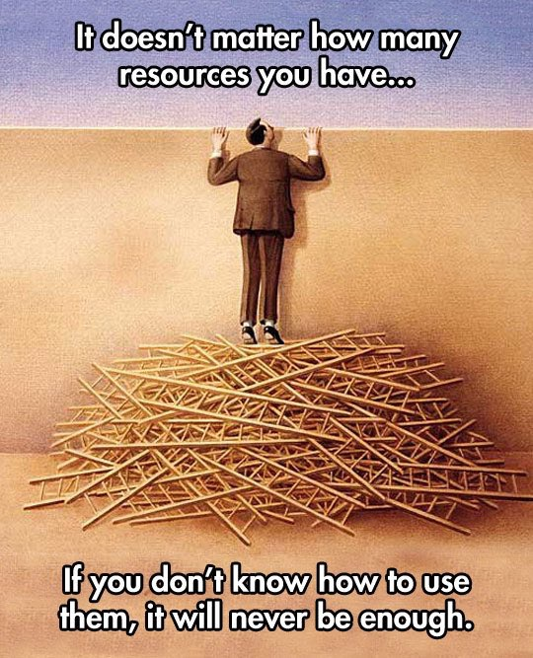
حكمة الأسبوع

Slide 23
حكمة الأسبوع
It doesn’t matter how many resources
you have.
If you don’t know how to use them,
it will never be enough.

